Slide 1
Slide 7
Slide 6
Slide 5
Chào mừng các bạn và thầy đến với buổi thuyết trình của nhóm !
Slide 4
Slide 3
Slide 2
Slide 1

Slide 2



Slide 7
Today’s Topics: YOLOv8
Slide 6
1.Giới thiệu?
Slide 5
2. Các hàm hỗ trợ trong YOLOv8 và cách để huấn luyện mô hình
Slide 4
Slide 3
3. Xây dựng một ứng dụng dựa trên YOLOv8
Slide 2
Slide 1

Slide 3
Slide 7
Thành viên tham gia:
Slide 6
Trần Duy Quân
02
01
Thái Gia Bảo
Slide 5
47.01.104.169
47.01.104.049
Slide 4
03
Phạm Hoài Nhân
04
Bùi Anh Đài
Slide 3
47.01.104.147
47.01.104.056
Slide 2
Slide 1

Slide 4
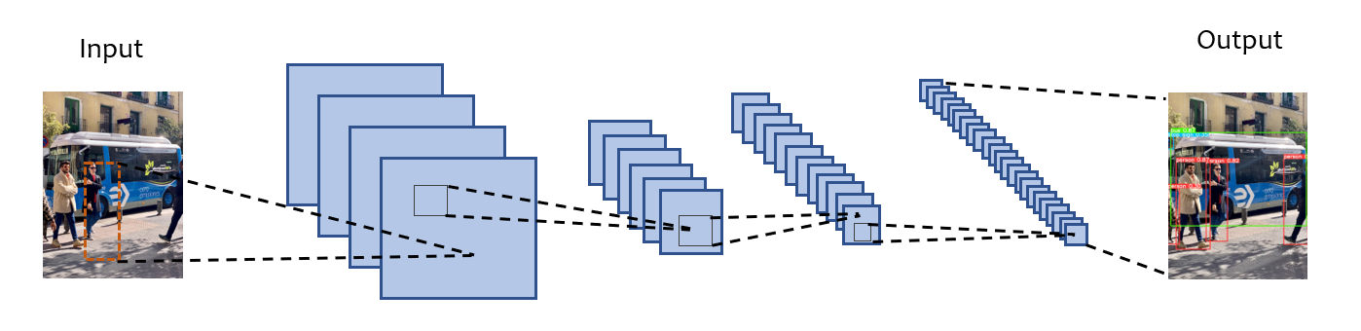
Slide 7
1.Giới thiệu
1.1 Các mô hình YOLO
Slide 6
- YOLO (You Only Look Once) là một bộ các mô hình phát hiện đối tượng phổ biến được sử dụng cho phát hiện và phân loại đối tượng thời gian thực trong thị giác máy tính.
Slide 5
- Ban đầu được phát triển bởi Joseph Redmon, Ali Farhadi và Santosh Divvala.
Slide 4
- Điểm nổi bật của YOLO là phương pháp phát hiện đối tượng một giai đoạn.
Hình 1. Xử lý ảnh của YOLO
Slide 3
- Khác với các mô hình phát hiện hai giai đoạn, như R-CNN, trước tiên đề xuất các vùng quan tâm và sau đó phân loại các vùng này.
Slide 2
Slide 1

Slide 5
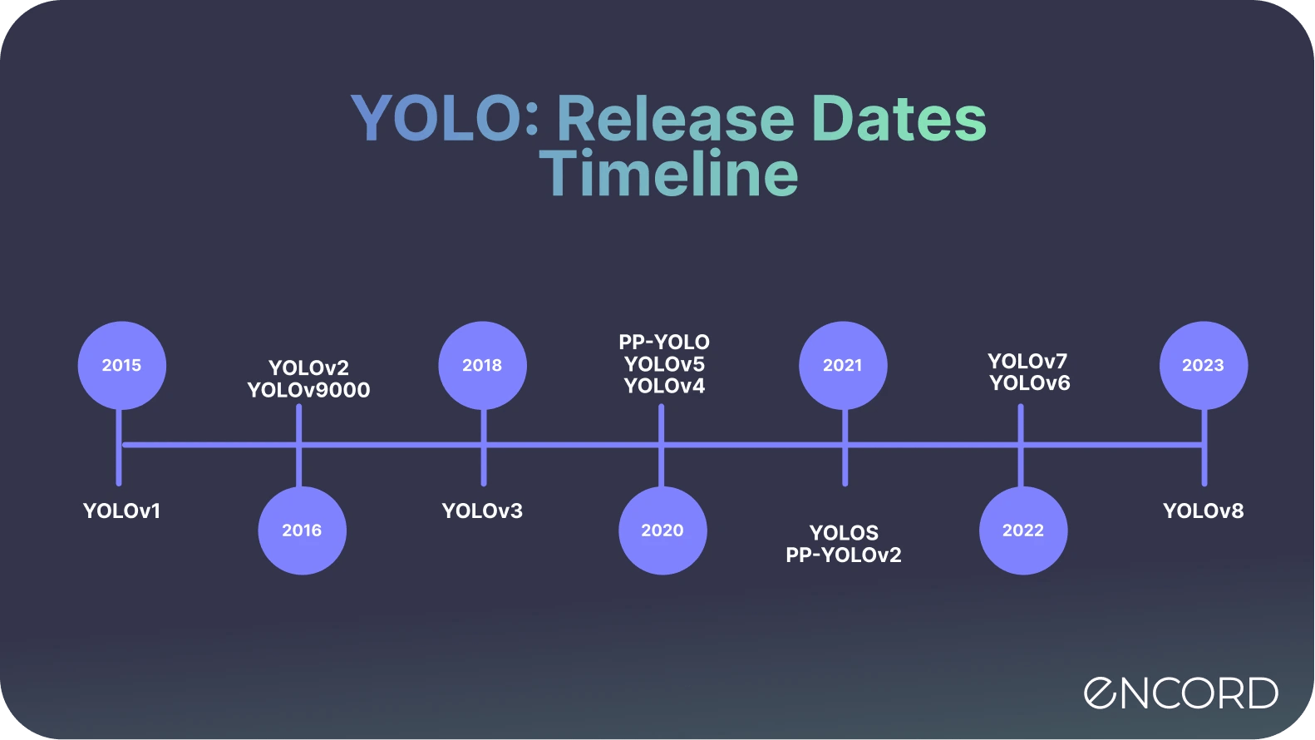
Slide 7
1.Giới thiệu
1.2 Lịch sử của YOLO
Slide 6
Slide 5
Slide 4
Slide 3
Hình 2. Lịch sử phát triển của YOLO
Slide 2
Slide 1

Slide 6
Slide 7
1.Giới thiệu
1.2 Lịch sử của YOLO
Slide 6
-YOLOv1 là mô hình đầu tiên trong dòng YOLO được công bố.
-YOLOv6 tập trung vào việc tăng tính hiệu quả và giảm kích thước bộ nhớ.
-YOLOv2 được phát hành vào năm 2016 với nhiều cải tiến so với YOLOv1.
Slide 5
-Trong năm 2022, một mô hình phát hiện đối tượng mới được giới thiệu, được gọi là YOLOv7
-YOLOv3 được giới thiệu vào năm 2018 với mục tiêu tăng độ chính xác và tốc độ của thuật toán phát hiện đối tượng.
Slide 4
-Cuối cùng, YOLOv7 tích hợp một kỹ thuật mới gọi là "Focal Loss", được thiết kế để giải quyết vấn đề mất cân bằng lớp trong các nhiệm vụ phát hiện đối tượng.
-YOLOv4, ra mắt vào năm 2020 bởi Bochkovskiy et. al., giới thiệu một số cải tiến so với YOLOv3.
Slide 3
-YOLOv5, được giới thiệu vào năm 2020, tiếp tục phát triển từ thành công của các phiên bản trước và được phát hành như một dự án mã nguồn mở bởi Ultralytics
Slide 2
Slide 1

Slide 7
Slide 7
1.Giới thiệu
1.3 YOLOv8
Slide 6
-YOLOv8 được phát hành vào tháng 1 năm 2023 bởi Ultralytics
-YOLOv8 có thể chạy từ giao diện dòng lệnh (CLI) hoặc có thể được cài đặt dưới dạng gói PIP.
Slide 5
Slide 4
-YOLOv8 cung cấp năm phiên bản với kích thước khác nhau: YOLOv8n (nano), YOLOv8s (nhỏ), YOLOv8m (trung bình), YOLOv8l (lớn) và YOLOv8x (rất lớn).
Slide 3
-Được huấn luyện trên tập dữ liệu MS COCO test-dev 2017, YOLOv8x đạt được giá trị Average Precision (AP) là 53,9% với kích thước hình ảnh 640 pixel
Slide 2
Slide 1

Slide 8
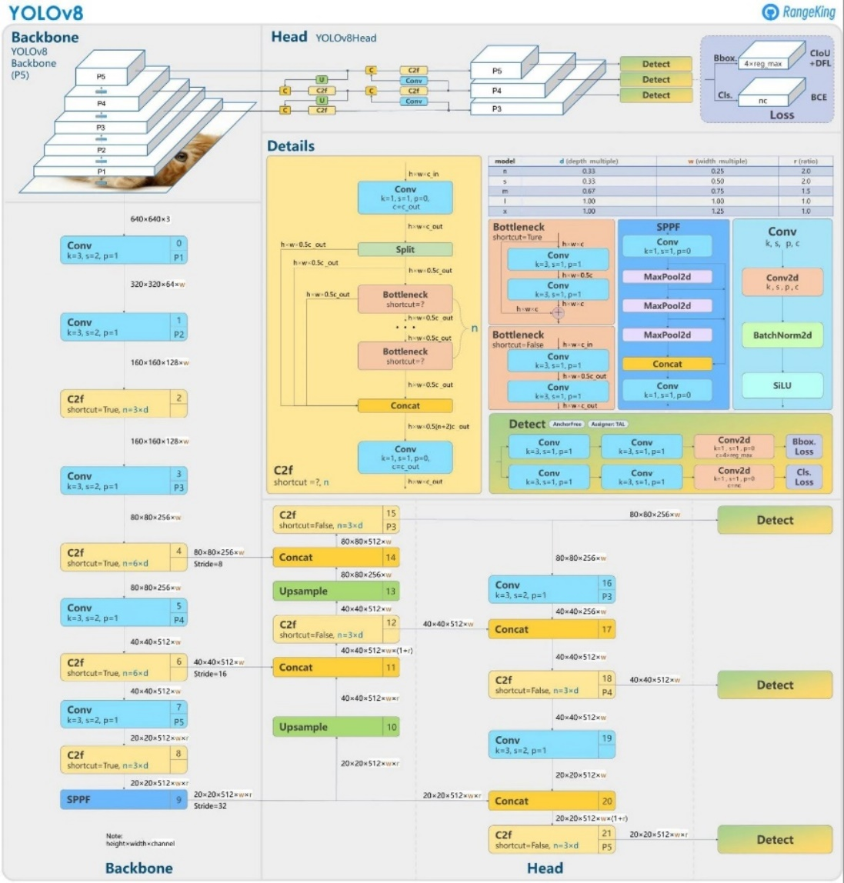
Slide 13
1.Giới thiệu
1.3 Kiến trúc của YOLOv8
Slide 12
-Tác giả YOLOv8 hiện vẫn chưa công bố bài báo cũng như cấu trúc của YOLOv8, tuy nhiên một người dùng Github đã khái quát qua kiến trúc của YOLOv8 như hình.
Slide 11
Slide 10
Slide 9
Slide 8
Slide 7

Slide 9
2. Các hàm hỗ trợ trong YOLOv8 và cách để huấn luyện mô hình
Slide 13
Slide 12
pose (tư thế)
Slide 11
Slide 10
Slide 9
detect (nhận diện)
classify (phân loại)
segment (phân vùng ảnh)
Slide 8
Slide 7

Slide 10
Slide 13
2. Các hàm hỗ trợ trong YOLOv8 và cách để huấn luyện mô hình
Slide 12
2.1 Xử lý ảnh
-Hướng dẫn xử lý hình ảnh trước khi huấn luyện mô hình, kỹ thuật này chỉ áp dụng cho classify, detect và segment.
Slide 11
Classify:
-Để bắt đầu huấn luyện dữ liệu tự chọn thì cần phải chuẩn bị dữ liệu theo format, các hình cần huấn luyện nằm trong một thư mục chứa tên class của hình đó được đặt trong file yaml:
dataset/
├── class1/
├── class2/
├── class3/
├── ...
Slide 10
Slide 9
Slide 8
Slide 7

Slide 11
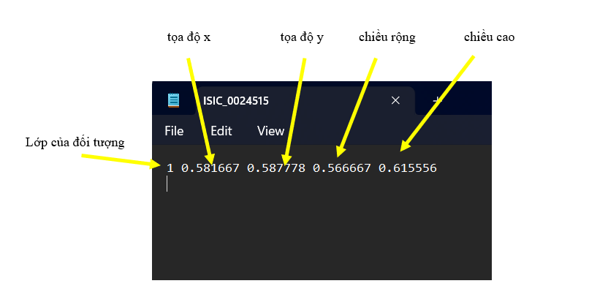
Slide 13
2. Các hàm hỗ trợ trong YOLOv8 và cách để huấn luyện mô hình
Slide 12
2.1 Xử lý ảnh
Slide 11
Detect:
-Để bắt đầu huấn luyện dữ liệu tự chọn thì trước hết cần phải gán nhãn hình ảnh theo kiểu dữ liệu YOLO theo mẫu, với một file nhãn lấy tên tương ứng với tên hình ảnh được gán, có thể sử dụng tool (https://github.com/heartexlabs/labelImg) để hỗ trợ gán nhãn dữ liệu nhanh hơn và chính xác hơn.
-Lúc này, chúng ta phân loại thành 2 thư mục, 1 thư mục tên là images chứa các hình ảnh cần huấn luyện, thư mục còn lại tên là labels chứa các nhãn đã được gán sẵn và tạo 1 thư mục ba chứa 2 thư mục con này.
Tạo một file yaml chứa các thông tin bao gồm:
train: đường/dẫn/tới/thư/mục/ba
val: đường/dẫn/tới thư/mục/ba hoặc đường/dẫn/tới/thư/mục/val (nếu có)
nc: (number of classes) tương ứng với số class trong bộ dữ liệu
names: [‘class1’, ‘class2’, …, ‘classnc’] # tên của từng class
Slide 10
Slide 9
Slide 8
Slide 7

Slide 12
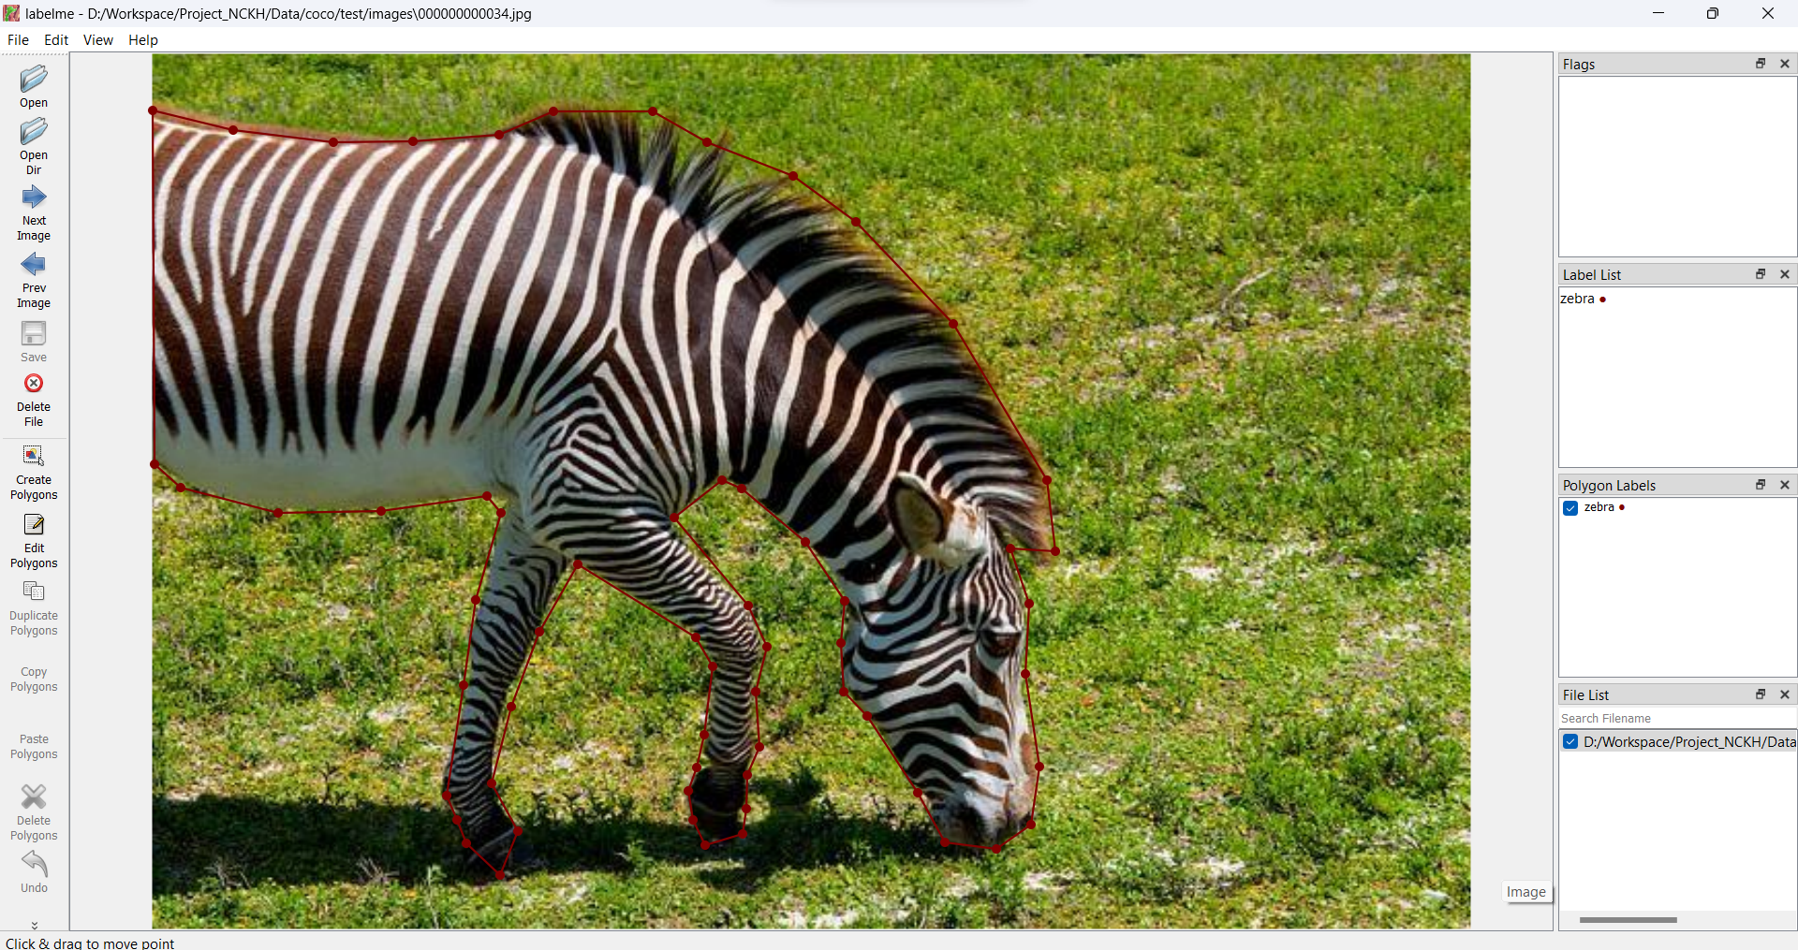
2. Các hàm hỗ trợ trong YOLOv8 và cách để huấn luyện mô hình
Slide 13
Slide 12
2.1 Xử lý ảnh
Segment:
Slide 11
-Đầu tiên, chúng ta cần phải setup được môi trường chạy của tool gắn label được gọi là labelme là Anaconda (https://www.anaconda.com/download) đối với Window. Sau đó, chúng ta gõ từng lệnh sau lên từng hàng.
conda create --name=labelme python=3
conda activate labelme
pip install labelme
Slide 10
Slide 9
Slide 8
-Sau khi cài đặt xong, chúng ta cần phải vẽ label cho tình hình ảnh, trong từng hình ảnh, mỗi sự vật được vẽ màu khác nhau như hình 5.
Hình 5. Quá trình gán nhãn cho segmentation
Slide 7

Slide 13
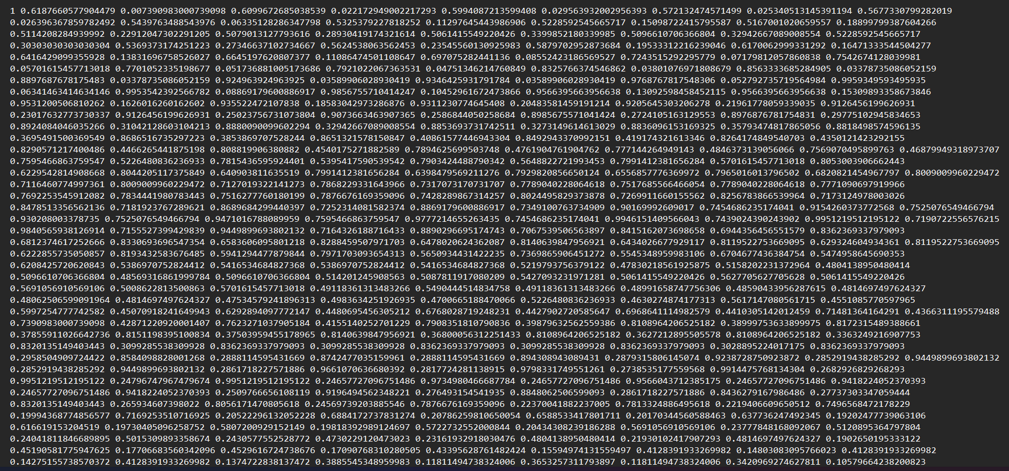
Slide 13
2. Các hàm hỗ trợ trong YOLOv8 và cách để huấn luyện mô hình
Slide 12
2.1 Xử lý ảnh
Segment:
Slide 11
-Sau khi vẽ xong, ấn save để lưu lại file nhãn đã vẽ trong cùng thư mục hình ảnh, tuy nhiên nhãn lúc này là file json – YOLO không sử dụng được nên chúng ta cần phải install thêm 1 tool khác là labelme2yolo theo dòng lệnh
pip install labelme2yolo
-Sau khi tải xong, chúng ta sử dụng lệnh labelme2yolo --json_dir <<đường dẫn tới thư mục chứa cùng file hình ảnh và json>> và tool sẽ tự động chạy chuyển những file json thành file txt (nhãn của YOLO). Lúc này, nội dung của file txt sẽ phức tạp hơn file txt của detect như hình.
Slide 10
Slide 9
Slide 8
Slide 7

Slide 14
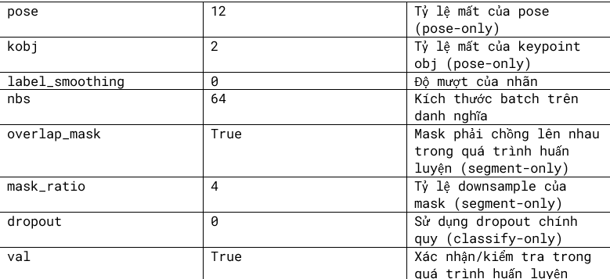
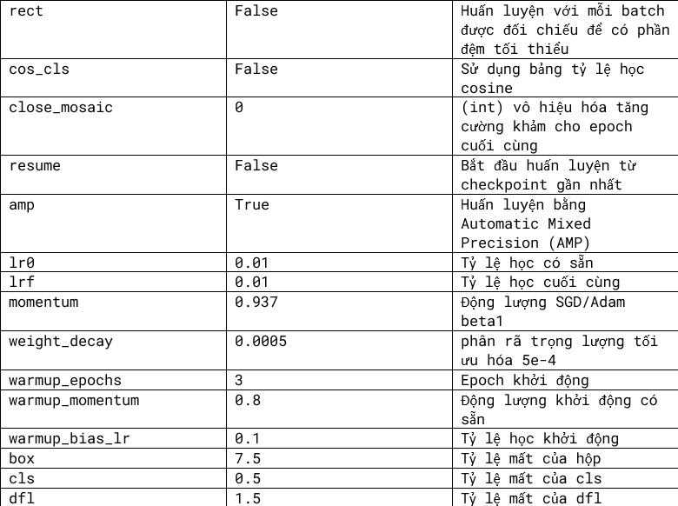
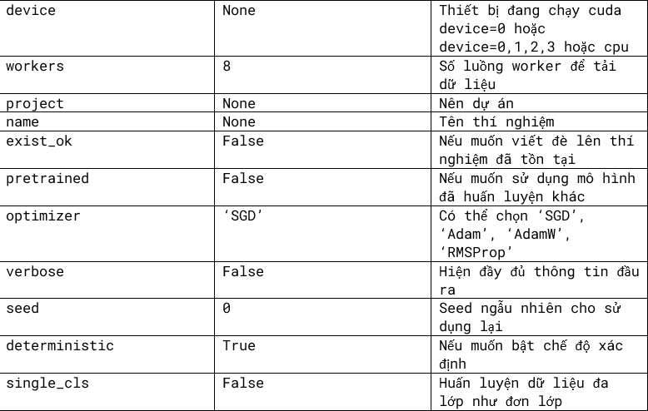
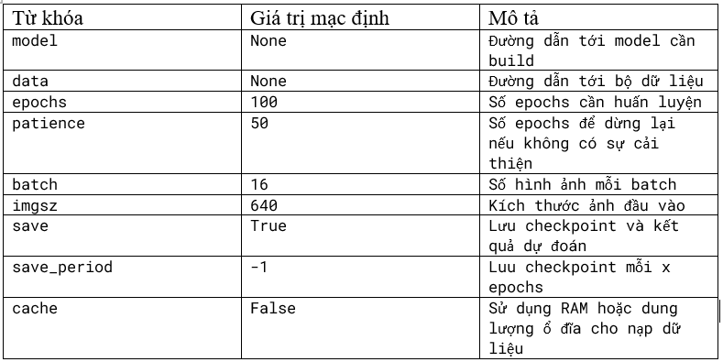
Slide 20
2. Các hàm hỗ trợ trong YOLOv8 và cách để huấn luyện mô hình
Slide 19
2.2 Huấn luyện mô hình
Slide 18
-Sau khi xử lý hình ảnh, là tới phần huấn luyện mô hình, YOLOv8 hỗ trợ nhiều thuộc tính để giúp khả năng huấn luyện đa dạng hơn (Bảng 1)
Slide 17
Slide 16
Slide 15
Slide 14

Slide 15
Slide 20
2. Các hàm hỗ trợ trong YOLOv8 và cách để huấn luyện mô hình
Slide 19
2.2 Huấn luyện mô hình
# Nếu build model qua transfer learning
model = YOLO('path/to/custom/config.yaml').load('path/to/model/pretrain.pt')
# Huấn luyện mô hình
# Đối với detect và segment thì set imgsz = 640
model.train(data='path/to/custom/data', <thuộc tính>)
Slide 18
-Sau đó, sử dụng code Python sau để chạy
from ultralytics import YOLO
# Load a model
# Nếu build từ đầu
model = YOLO('path/to/custom/config.yaml')
# Nếu build model qua huấn luyện trước
model = YOLO('path/to/model/pretrain.pt')
Slide 17
Slide 16
Slide 15
Slide 14

Slide 16
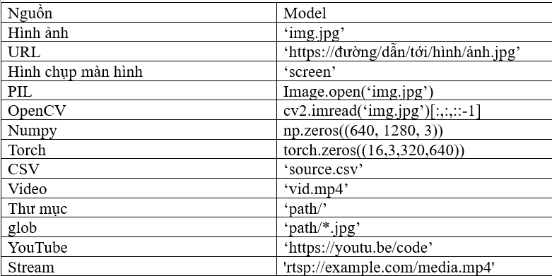
Slide 20
2. Các hàm hỗ trợ trong YOLOv8 và cách để huấn luyện mô hình
Slide 19
2.3 Nhận diện
Slide 18
-YOLOv8 hỗ trợ nhận diện từ nhiều nguồn đa dạng khác nhau (Bảng 2):
Slide 17
Slide 16
Slide 15
Slide 14

Slide 17
Slide 20
2. Các hàm hỗ trợ trong YOLOv8 và cách để huấn luyện mô hình
Slide 19
2.3 Nhận diện
Slide 18
-Ngoài ra, YOLOv8 có hỗ trợ nhiều loại format đối với hình ảnh như là .bmp, .dng, .jpeg, .jpg, .mpo, .png, .tif, .tiff, .webp, .pfm và format đối với video như là .asf, .avi, .gif, .m4v, .mkv, .mov, .mp4, v.v..
Slide 17
-Đối với lệnh nhận diện, YOLOv8 cũng hỗ trợ cả 2 loại lệnh là code bằng Python và CLI
-Đối với Python, chúng ta gõ lệnh: model.predict(source=source, <các thuộc tính đã support>) để tiến hành nhận diện kết quả.
Slide 16
Slide 15
Slide 14

Slide 18
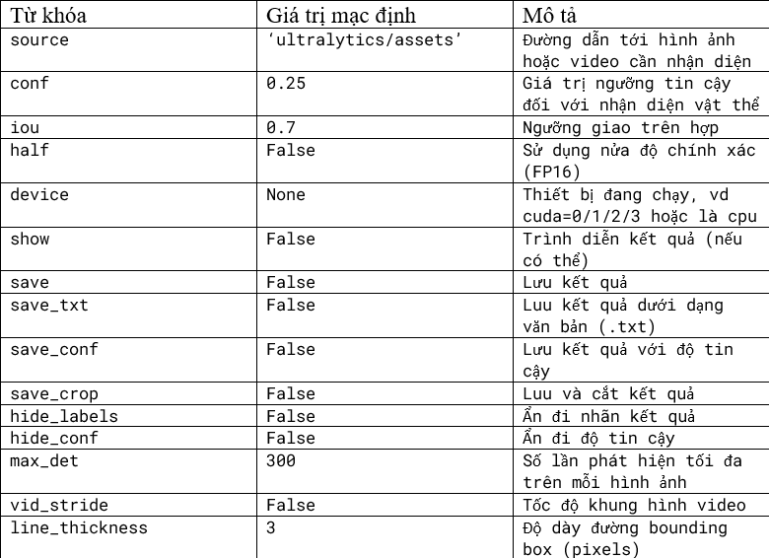
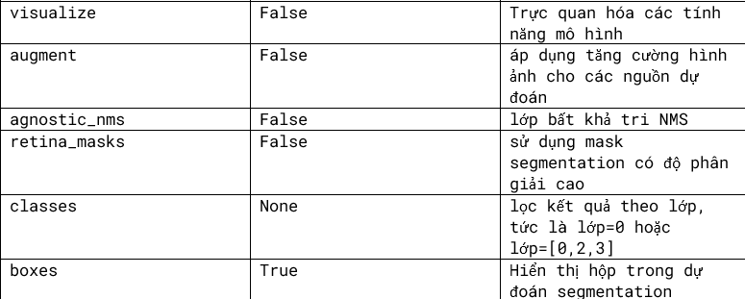
Slide 20
2. Các hàm hỗ trợ trong YOLOv8 và cách để huấn luyện mô hình
Slide 19
2.3 Nhận diện
Slide 18
-Về các thuộc tính, chức năng, hàm mà YOLOv8 đã support cho kết quả nhận diện.
Bảng 3. Các thuộc tính, chức năng mà mô hình hỗ trợ cho nhận diện
Slide 17
Slide 16
Slide 15
Slide 14

Slide 19
Slide 20
3.Xây dựng một ứng dụng dựa trên YOLOv8
3.1 Lý do chọn đề tài
Slide 19
Trong bối cảnh biến đổi khí hậu diễn ra ngày càng phức tạp, các tia cực tím xuất hiện càng nhiều gây nên các triệu chứng bệnh về da của con người càng nghiêm trọng. Vì vậy, nhận diện, chẩn đoán và phân loại bệnh về da là một trong những vấn đề cấp bách đối với tất cả y bác sĩ, chuyên gia da liễu, … trên toàn thế giới. Hàng loạt các phương pháp giải quyết được đề ra, và trong đó là các phương pháp học máy, học sâu là những phương pháp phổ biến và mang lại hiệu quả cao. Các thuật toán phân vùng ảnh, nhận diện ảnh đang được tranh luận và được sử dụng trong nhiều tài liệu cho nhiều mục đích khác nhau. Chúng em sử dụng các mô hình học máy hiện có kết hợp với các thuật toán khác nhau cho mục đích nhận diện bệnh về da. Chúng em sử dụng bộ dữ liệu về ba loại ung thư da phổ biến và các loại triệu chứng khác của da ở con người của tổ chức ISIC để thử nghiệm phương pháp đề xuất của mình và nhận xét thấy rằng các phương pháp học máy có kết quả tốt trong chẩn đoán và phân loại bệnh về da.
Slide 18
Slide 17
Slide 16
Slide 15
Slide 14

Slide 20
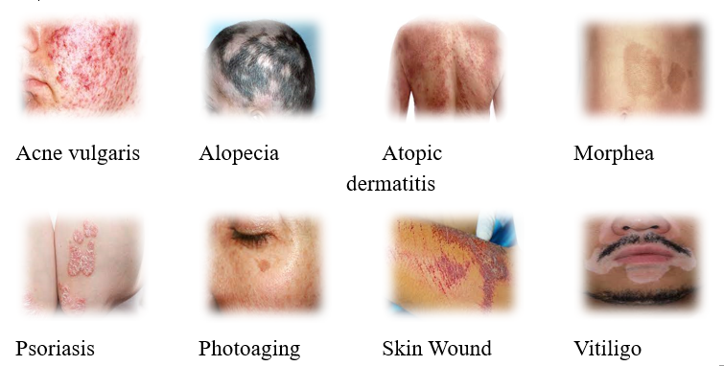
3.Xây dựng một ứng dụng dựa trên YOLOv8
Slide 26
3.1 Lý do chọn đề tài
Da là cơ quan lớn nhất, các loại virus, vi khuẩn và ảnh hưởng của bệnh viêm nhiễm lan rộng khắp nơi và dẫn đến nhiều vấn đề liên quan đến sức khỏe. Các bệnh ngoài da bao gồm mụn trứng cá, viêm da dị ứng, rụng tóc, morphea, khối u ác tính, lão hóa do ảnh, vết thương, bệnh vẩy nến, nếp nhăn, bệnh bạch biến, … như trong hình.
Slide 25
Slide 24
Slide 23
Slide 22
Slide 21

Slide 21
3.Xây dựng một ứng dụng dựa trên YOLOv8
Slide 26
3.2 Demo sản phẩm
Nhóm có làm demo bằng hình ảnh và bằng webcam nhận diện real-time
Slide 25
Slide 24
Slide 23
Slide 22
Slide 21

Slide 22
Cảm ơn mọi người đã lắng nghe và theo dõi !

